Slide 1

《人工智能与知识工程》之专题一
强化学习中的任务
建模及求解
主讲：刘 全

Slide 2
内容提要
1
马尔可夫决策过程
2
策略
3
奖赏与回报
4
最优策略与最优值函数

Slide 3
1. 马尔可夫决策过程（1）
马尔可夫决策过程(Markov Decision Process, MDP)是强化学习的数学理论基础。
马尔可夫性质：
在某一任务中，如果Agent从环境中得到的下一状态仅依赖于当前状态，而不考虑历史状态，即：
那么该任务就满足马尔可夫性质。

Slide 4
1. 马尔可夫决策过程（2）
马尔可夫决策过程（Markov Decision Process，MDP）以概率形式对强化学习任务进行建模；
在强化学习任务中将：状态、动作、状态转移概率和奖赏等概念进行抽象表达；
状态依靠动作进行转移；
根据状态空间或动作空间是否有穷，MDP分为有穷马尔可夫决策过程和无穷马尔可夫决策过程。

Slide 5
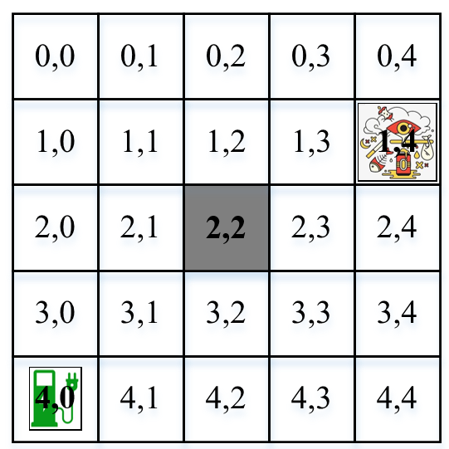
1. 马尔可夫决策过程（3）
例1. 机器人寻宝
背景：一个寻宝机器人，在躲避障碍物的同时，一方面需要到指定的位置找到宝藏，另一方面可以到指定位置给机器人电池充电。

Slide 6
1. 马尔可夫决策过程（4）
马尔可夫决策过程由四元组组成：
状态：
用来表示不包含终止状态的状态空间；
用来表示包含终止状态的状态空间；
用来表示状态空间中的某一状态。

Slide 7
1. 马尔可夫决策过程（5）
确定环境机器人寻宝任务建模
例1.1：确定环境机器人寻宝任务状态空间
离散化为25个不同的状态，用集合表示为
其中：
[1,4]，[4,0]：终止状态（吸入状态）；
[2,2]：障碍物状态。
程序代码1.1

Slide 8
1. 马尔可夫决策过程（6）
动作：
表示动作空间；
表示状态 s 的动作空间；
表示动作空间的某一个动作，用向量来表示，可分为：离散动作和连续动作。

Slide 9
1. 马尔可夫决策过程（7）
例1.2：确定环境机器人寻宝任务动作空间
离散化为↑、↓、←、→ 4个不同的动作，用集合表示为
其中：
[-1,0]: ↑
[1,0] : ↓
[0,-1]: ←
[0,1] : →
程序代码1.2

Slide 10
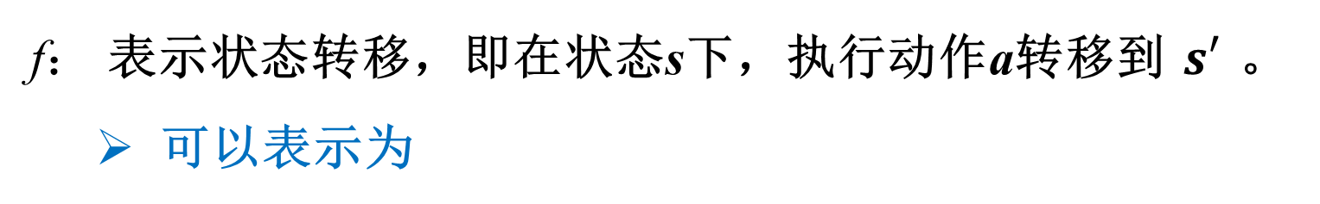
1. 马尔可夫决策过程（8）
状态转移（确定环境）：
f： 表示状态转移，即在状态s下，执行动作a转移到$s′$。
可以表示为

Slide 11
1. 马尔可夫决策过程（9）
例1.3：确定环境机器人寻宝任务状态转移
映射为下一个状态：

Slide 12
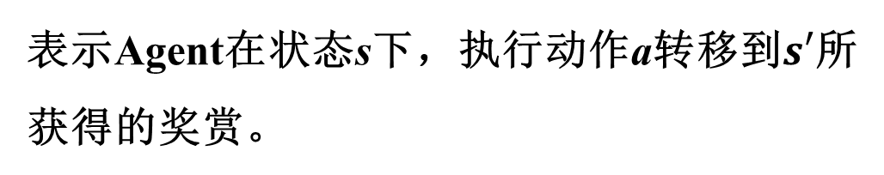
1. 马尔可夫决策过程（10）
奖赏：
表示奖赏空间；
表示Agent在状态s下，执行动作a转移到$s′$所获得的奖赏。
奖赏公式可以表示为：

Slide 13
1. 马尔可夫决策过程（11）
例1.4：确定环境机器人寻宝任务奖赏
状态S_{g}=[1,4]，奖赏+3；
状态S₀=[4,0]，奖赏+1；
向坐标[2,2]处移动时，原地不动，奖赏-10；
其他情况，奖赏0。
奖赏函数为：

Slide 14
内容提要
1
马尔可夫决策过程
2
策略
3
奖赏与回报
4
最优策略与最优值函数

Slide 15
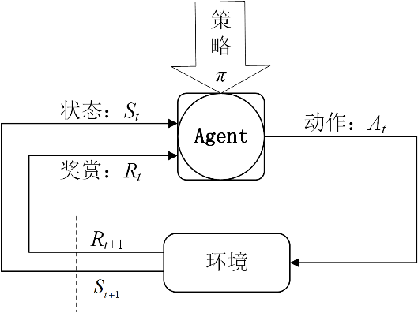
2. 策略（1）
强化学习的目的就是：在MDP中搜索到最优策略。
策略表示状态到动作的映射，即在某一状态下采取的动作的概率分布。
基于MDP的强化学习基本框架

Slide 16
2. 策略（2）
策略可以分为确定策略和随机策略两种：
在确定策略下，Agent在某一状态下只会执行固定一个动作。可以表示为：
在随机策略下，Agent在一个状态下可能会执行多种动作，随机策略将状态映射为执行动作的概率。可以表示为：

Slide 17
2. 策略（3）
MDP应用一个策略产生序列的方法：
从初始状态分布中产生一个初始状态 ；
根据策略 ，给出采取的动作 ，并执行该动作 ；
根据奖赏函数和状态转移函数得到奖赏 和下一个状态 ；
不断重复第（2）步到第（4）步的过程，产生一个序列：
如果任务是情节式的，序列将终止于状态 ；如果任务是连续式的，序列将无穷延续。

Slide 18
内容提要
1
马尔可夫决策过程
2
策略
3
奖赏与回报
4
最优策略与最优值函数

Slide 19
3. 奖赏与回报（1）
Agent会依据该策略得到一个状态-动作序列，其形式为：
定义马尔可夫决策过程的回报如下：
实际情况中，需要引入折扣率 ，用于对未来奖赏赋予折扣，则回报定义如下：

Slide 20
3. 奖赏与回报（2）
例3: 设折扣率 ， ，奖赏序列为：
计算各时刻的回报：
反向计算：
正向计算：

Slide 21
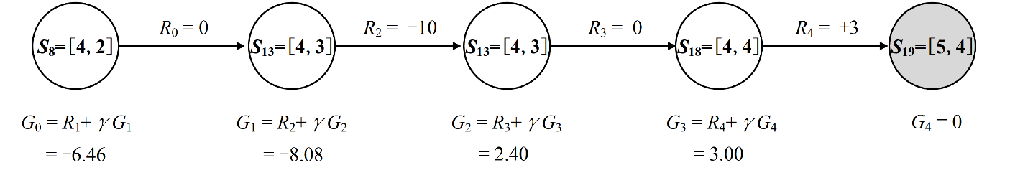
3. 奖赏与回报（3）
例4：寻宝机器人
选取机器人的一段移动轨迹，令折扣率为0.8，计算轨迹中每个状态的折扣回报。
[3,3]
[2,3]
[2,3]
[1,3]
[1,4]

Slide 22
内容提要
1
马尔可夫决策过程
2
策略
3
奖赏与回报
4
最优策略与最优值函数

Slide 23
4. 最优策略与最优值函数（1）
利用强化学习方法解决任务的关键在于：搜索出MDP中的最优策略。
最优动作值函数定义为：

Slide 24
4. 最优策略与最优值函数（2）
确定环境值迭代——动作值的贝尔曼最优方程：

Slide 25
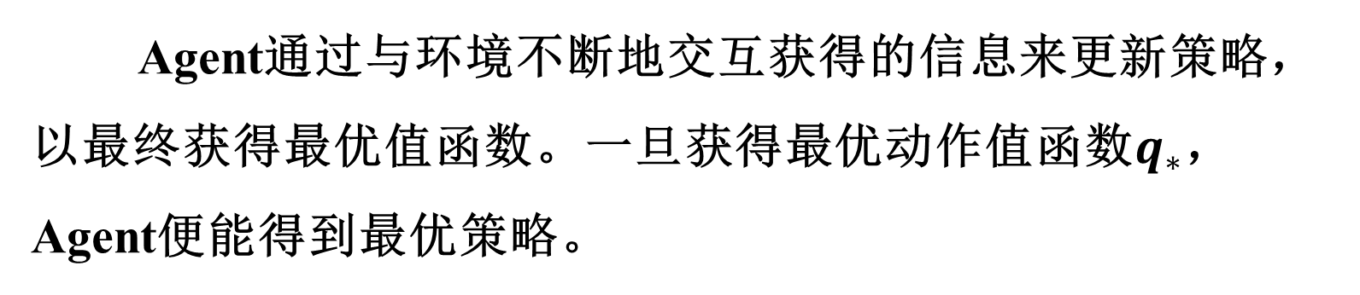
4. 最优策略与最优值函数（3）
Agent通过与环境不断地交互获得的信息来更新策略，以最终获得最优值函数。一旦获得最优动作值函数$q_{∗}$，Agent便能得到最优策略。
Agent可以直接选择最大动作值函数所对应的动作，这一方法也称为贪心动作选择方法，其表达式为：

Slide 26
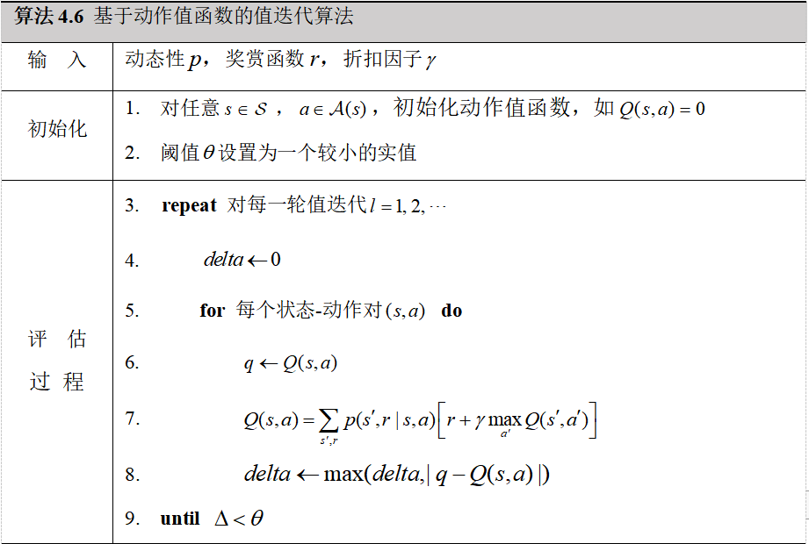
4. 最优策略与最优值函数（4）
在有穷状态空间MDP中，基于动作值函数的值迭代算法

Slide 27
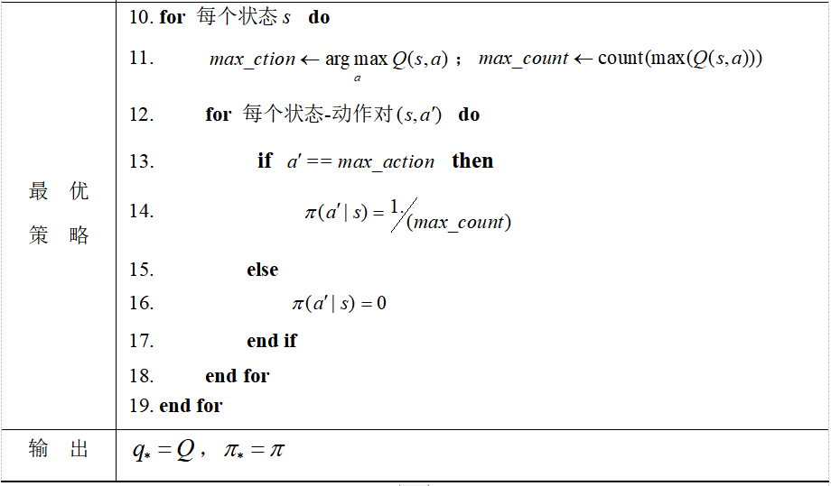
4. 最优策略与最优值函数（5）

Slide 28


4. 最优策略与最优值函数（6）
状态
 |  |  |  | 0.000 0.000; 0.000 0.000 | 0.000 0.000; 0.000 0.000 | 0.000 0.000; 0.000 0.000 |  | 0.000 0.000; 0.000 *.***
 |  |  |  | 0.000 0.800; 0.000 0.000 | -10.0 0.640; 0.000 0.000 | 1.920 0.512; 0.000 0.000 |  | 0.512 0.800; 0.000 *.***
-10.0
0.640
3,2
0.000
0.000

Slide 29
4. 最优策略与最优值函数（7）
寻宝机器人任务的基于动作值函数的值迭代更新过程
状态
 |  |  |  | 0.000 0.000; 0.000 0.000 | 0.000 0.000; 0.000 0.000 | 0.000 0.000; 0.000 0.000 |  | 0.000 0.000; 0.000 *.***
 |  |  |  | 0.000 0.800; 0.000 0.000 | -10.0 0.640; 0.000 0.000 | 1.920 0.512; 0.000 0.000 |  | 0.512 0.800; 0.000 *.***
 |  |  |  | 0.512 0.800;0.512 0.800 | -9.488 0.640;1.536 0.640 | 1.920 1.229;1.920 1.229 |  | 1.229 0.800;1.229 *.***
 |  |  |  | 1.229 0.800;1.229 0.800 | -8.771 0.983;1.536 0.983 | 1.920 1.229;1.920 1.229 |  | 1.229 0.800;1.229 *.***
 |  |  |  | 1.229 0.800;1.229 0.800 | -8.771 0.983;1.536 0.983 | 1.920 1.229;1.920 1.229 |  | 1.229 0.800;1.229 *.***
 |  |  |  | 1.229 0.800;1.229 0.800 | -8.771 0.983;1.536 0.983 | 1.920 1.229;1.920 1.229 |  | 1.229 0.800;1.229 *.***
结论
当 时， ,认为 已经收敛于 ，得到的 就是最优动作值。

Slide 30

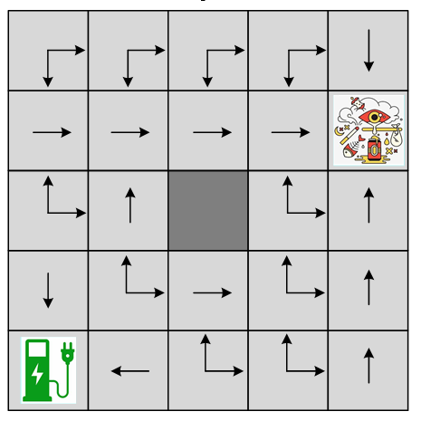
4. 最优策略与最优值函数（9）
面向确定寻宝机器人任务的最优动作值函数及策略
(2,2)
1.229
-8.771
1.920
0.800
0.983
1.229
(2,2)
(3,1)
1.229
(3,2)
1.536
(3,3)
1.920
(3,1)
(3,2)
(3,3)
0.800
0.983
1.229
1.229
(4,2)
寻宝机器人
0.800
1.229
最优策略
(4,2)
*.***
最优值函数

Slide 31
习题（1）
1.考虑一个折扣因子为 的连续式任务，其奖赏序列为： ，计算 的值。
2. 设折扣率 ， ，奖赏序列为：
计算各时刻的回报：

Slide 32
习题（2）
0.000
0.000
0.000
0.000
0.000
0.000
0.983
1.229
1.536
1.920
(0,0)
1.229
(0,1)
1.536
(0,2)
1.920
(0,3)
2.400
(0,4)
0.000
1.229
1.536
1.920
2.400
3.000
3.右图为一个确定环境寻宝机器人任务，给出 时的最优动作值函数及最优策略。其中奖赏设置为：
充电桩（4,0）：r =+1 ； 宝藏（1,4）：r =+3；
障碍物（2,2）：r =-10； 其他： r =0。
（1）给出该任务的MDP模型；
（2）计算状态（1，2）和状态（2，4）的最优动作值函数（要求给出计算公式和过程）；
（3）根据最优动作值函数，画出每个状态的最优策略图。
0.983
1.229
1.536
1.920
0.000
0.000
(1,0)
1.536
1.229
(1,1)
1.920
1.536
(1,2)
2.400
1.920
(1,3)
3.000
0.000
(1,4)
0.000
0.983
1.229
-8.080
1.920
0.000
寻宝机器人
1.229
1.536
*.***
2.400
3.000
0.000
(2,0)
1.229
0.983
(2,1)
-8.771
*.***
(2,2)
*.***
-0.8080
(2,3)
2.400
1.920
(2,4)
0.000
0.800
0.983
*.***
1.536
1.920
0.983
1.229
-8.771
1.920
2.400
0.000
(3,0)
0.983
0.800
(3,1)
1.229
0.983
(3,2)
1.536
1.229
(3,3)
1.920
1.536
(3,4)
0.000
1.000
0.800
0.983
1.229
1.536
0.000
0.983
1.229
1.536
1.920
最优策略
0.000
(4,0)
0.000
1.000
(4,1)
0.983
0.800
(4,2)
1.229
0.983
(4,3)
1.536
1.229
(4,4)
0.000
0.000
0.000
0.000
最优值函数
0.000
0.000
最优值函数

Slide 33
The End

